Slide 1

Bài
16
TUẦN 26
TẠM BIỆT CÁNH CAM
TIẾT 6: ĐỌC MỞ RỘNG

Slide 2


Yêu cầu cần đạt
Sưu tầm những bài viết về bảo vệ động vật.
Viết vào phiếu đọc sách.

Slide 3

1. Tìm đọc sách, báo nói về việc bảo vệ động vật.

Slide 4

Cuốn sách trong suốt Giải cứu động vật

Slide 5





Slide 6
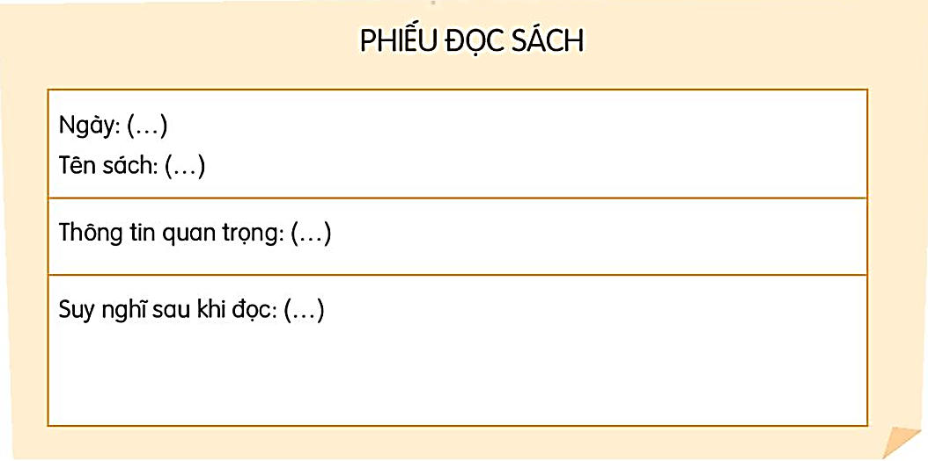
2. Viết vào phiếu đọc sách trong vở bài tập.

Slide 7

Dặn dò
- Hoàn thành phiếu đọc sách.
- Xem trước các bài Ôn tập tuần 27.

Slide 8





Tạm biệt và hẹn gặp lại
các con vào những tiết học sau!

